Slide 1



БЕЛТЪЧНА
ВИКТОРИНА

Slide 2
1
Какво е белтък?
А
Низ от аминокиселини
Б
Низ от глюкозни молекули
В
Низ от липидни молекули

Slide 3
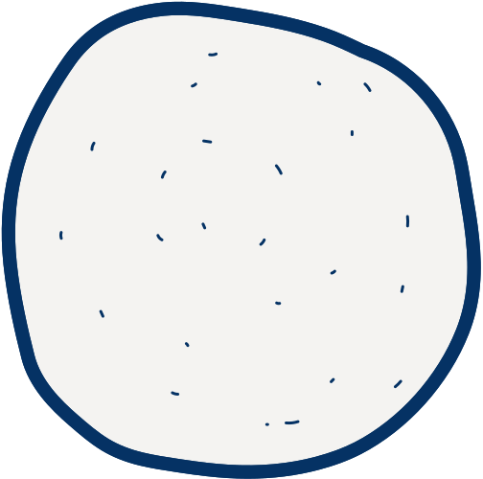








2
Къде се синтезират белтъците?
А
В ядрото
Б
В рибозомите
В
В цитоплазмата

Slide 4
3
Къде са разположени ДНК молекулите?
А
В цитоплазмата
Б
В клетъчната мембрана
В
В ядрото

Slide 5
4
Колко вида РНК участват в белтъчния синтез?
?
А
Един
?
РНК
Б
Два
?
?
В
Три

Slide 6

5
Каква е ролята на рРНК?
А
Пренася инструкции за синтез на белтъци от ядрото до рибозомите.
Б
Довежда необходимите аминокиселини за синтез на белтъци до рибозомите.
В
Катализира образуването на полипептидните връзки в рибозомите.

Slide 7
6
Как се нарича последователността от 3 азотни бази в молекулите на ДНК и РНК?
А
Триплет
?
Б
Кодон
?
В
Ген

Slide 8


7
Какво е транскрипция?
А
Изграждане на иРНК по модел, който репликира ДНК последователността.
Б
Преобразуване на информацията от иРНК в полипептидна верига.
В
Разграждане на белтъците до аминокиселини.

Slide 9




8
С какво се свърза тРНК?
А
Съседните кодони от иРНК
Б
Рибозомите и кодоните от иРНК
В
Кодон от иРНК и съответната му аминокиселина

Slide 10
9
Какво е транслация?
А
Изграждане на иРНК по модел, който репликира ДНК последователността.
Б
Преобразуване на информацията от иРНК в полипептидна верига.
В
Разграждане на белтъците до аминокиселини.

Slide 11
10
С какви връзки са свързани аминокиселините?
А
Метални връзки
Б
Пептидни връзки
В
Сулфатни връзки

